Slide 1
管理者向けPowerShellでSMOを使う
2014.1.25 SQLWorld 大阪#20

Slide 2
PowerShellとは？
.NET Frameworkベースの高機能なコマンドライン実行環境
Windows7からはOS導入時点で利用可能となっている
従来のコマンドプロンプトの出力がテキストであるのに対し、出力が.NETのオブジェクトである
またPSスナップインというDLLを読み込むことで、機能拡張が可能となっている
今回はsqlpsというPSスナップインを読み込むことで利用可能となるSQLServer Management Objects (SMO)というSQLServer管理用のクラス群を使い、どんなことができるのか試してみました。

Slide 3
PowerShellの使用例（wikipediaより）
100MB以上のメモリを占有するプロセスを表示する
Get-Process | Where { $_.WS -gt 100MB }
ディレクトリ中に含まれる全ファイルの合計サイズを計算して出力する
Get-Childitem | Measure-Object -property length –sum
文字列に含まれる小文字を大文字に変換する
"hello, world!".ToUpper()

Slide 4
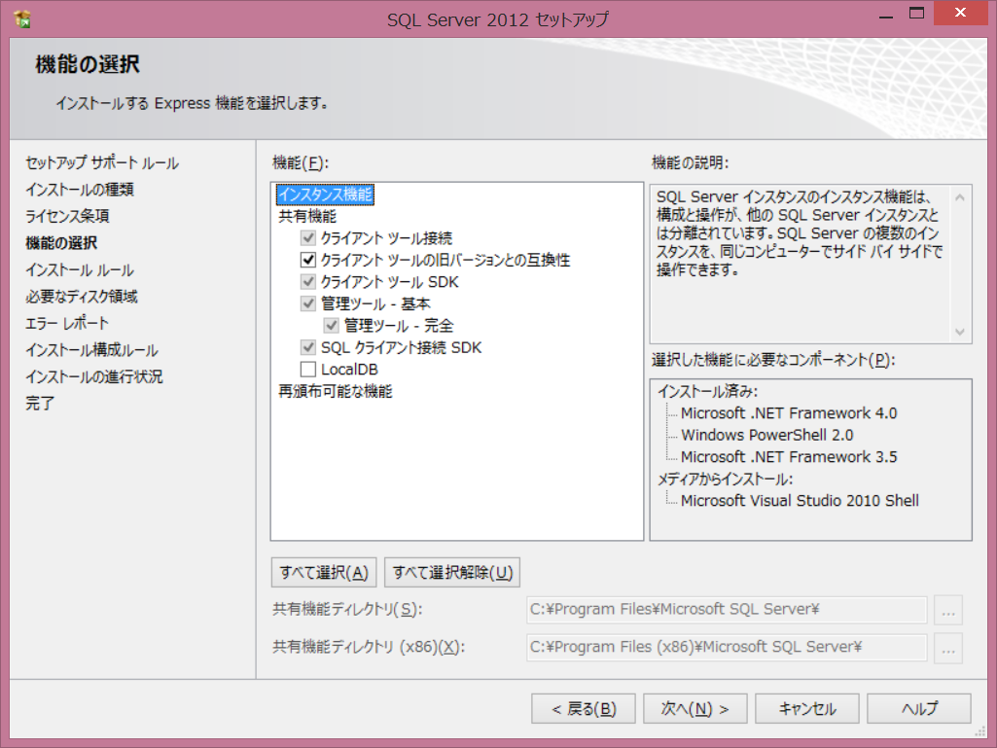
SMOを使うための準備
SMOを使う為にはSQLServerまたはSSMSのインストール時に「クライアントツールSDK」をインストールしておく必要があります。
また、PowerShellで接続する場合、Windows認証による信頼接続が必須ですので、PoserShellを実行するユーザーがSQLServerに登録されている必要があります。

Slide 5
データベースへの接続まで
PowerShellを起動し、スナップインを読み込む
Import-Module sqlps（ipmo sqlpsでも可）
PS C:\> ⇒PS SQLSERVER:\>のように現在のディレクトリ表示が変化します。
Set-Location（cdでも可）で以下の場所に移動します。
SQL\サーバ名\インスタンス名
（既定のインスタンスを使用している場合はDEFAULTと指定）

Slide 6
Sqlpsで使用するシステム変数について
Sqlpsが参照する固有のシステム変数の値でコマンド実行時の動作が変化する
$SqlServerMaximumTabCompletion ：PowerShellのタブ補完で表示する候補数。規定値は0
$SqlServerMaximumChildItems ：Get-ChildItemで取得する子要素の数。規定値は0
$SqlServerIncludeSystemObjects ：システムオブジェクトの表示有無。規定値は$false

Slide 7
インスタンスに関しての情報の取得
インストール時の情報を表示する
$inst = get-item .\
$inst.Settings
サーバーオプションを表示する
$inst.Configuration.Properties|Select-Object DisplayName, RunValue
ソフトフェアの情報を表示する
$inst.Information
ログインに付与されたサーバロールを表示する
gci .\Logins|%{$Login=$_;$_.ListMembers()|%{"{0}, {1}" -f $Login.Name, $_}}

Slide 8
データベースに関する情報の取得
データファイルに関する情報を一覧表示
cd .\Databases\AdventureWorks2012
(get-item .).FileGroups|%{$_.Files|select FileName, Growth, GrowthType, MaxSize, Size, UsedSpace|ft -auto}
ログファイルに関する情報を一覧表示
(get-item .).LogFiles|select FileName, Growth, GrowthType, MaxSize, Size, UsedSpace|ft –auto
全データベースのマッピングユーザーとデータベースロールを表示
cd ..
gci|%{$db=$_;$_.Users|%{$usr=$_;$_.enumRoles()|%{"{0} ,{1} ,{2}" -f $db.Name,$usr.Name,$_}}}
全データベースのマッピングユーザーと権限の表示
gci|%{$db=$_;$db.Users|%{$usr=$_;$db.EnumdatabasePermissions($usr.Name)|%{"{0},{1},{2},{3}" -f $db.Name,$usr.Name,$_.PermissionType,$_.PermissionState}}}

Slide 9
テーブルに関する情報の取得
テーブルの行数が多い順に名前の一覧を表示する
$tbls = Get-ChildItem .\AdventureWorks2012\tables
$tbls | Sort-Object RowCount -Descending | Select-Object Schema, Name, RowCount
インデックスを持っていないテーブルを表示する
$tbls | Where-Object { $_.HasIndex -eq $false } | Select-Object Schema, Name
money型の列を持つテーブルのスクリプト(DDL）を出力する
cd .\AdventureWorks2012\Tables
gci .|%{$tbl=$_;$_.Columns|?{$_.DataType.Name -eq "money"}|measure|?{$_.Count -gt 0}|%{$tbl.Script()}}

Slide 10
ストアドプロシージャに関する情報の取得
「Person」という文字列を含むストアドプロシージャのDDLを出力する
cd SQLSERVER:\SQL\LOCALHOST\DEFAULT\Databases\AdventureWorks2012
(get-item .).StoredProcedures|?{$_.schema –ne ‘sys’ –and ($_.Script()) -match '.*Person.*'}|%{$_.Script()}

Slide 11
おまけ：Sqlpsで使用可能なコマンドレット
PowerShellにはSQLServer用として「Invoke-SqlCmd」と言うコマンドレットがあり、クエリの実行結果を取得できます。
以下はPerson.Personテーブルの内容をCSV出力する例です。
cd c:\waka
Invoke-Sqlcmd -ServerInstance LOCALHOST -Database AdventureWorks2012 -Query “select * from person.person” | export-csv .\person.csv
また「Backup-SqlDatabase」というコマンドレットでデータベースのバックアップが取得できます。
Backup-SqlDatabase -ServerInstance localhost -Database AdventureWorks2012 -BackupAction Database -BackupFile c:\waka\aw2012.bak -CompressionOption On

Slide 12
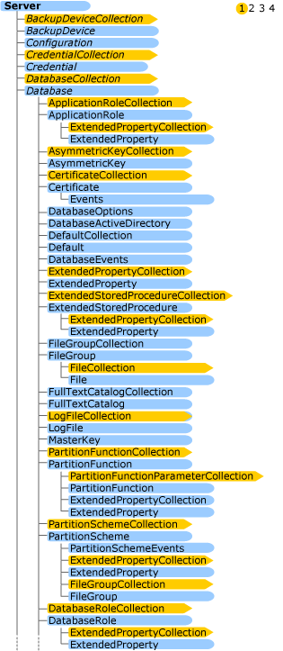
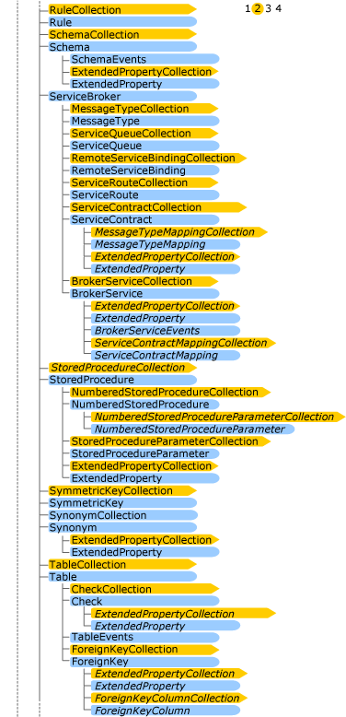
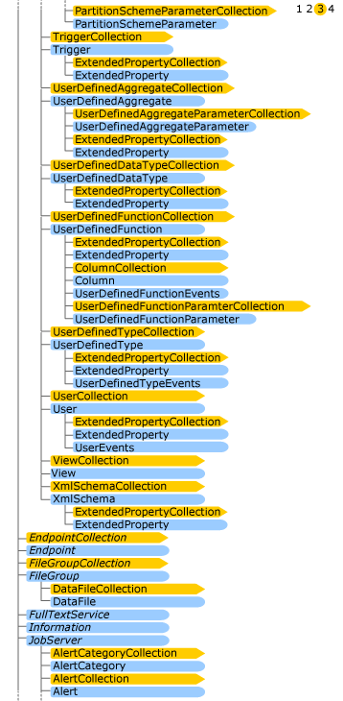
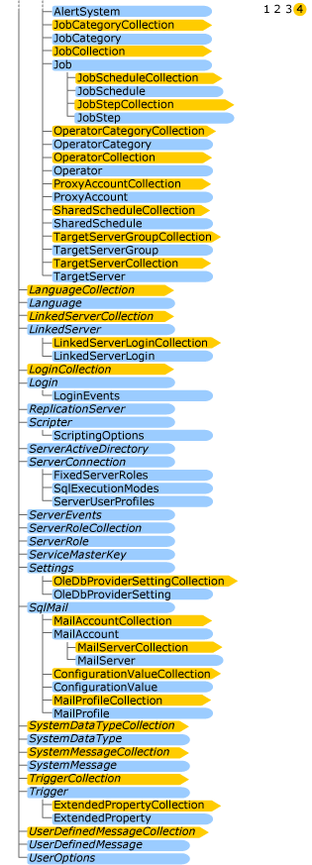
おまけ：SMOのオブジェクトモデル

Slide 13
まとめ
今回、PowerShellからSQLServerの管理用オブジェクトであるSMOを利用してみました。
しかし、今回試した限りはSSMSからクエリで管理する方が慣れている分やりやすい気がしました（笑）
SMOを手軽に利用するには便利ですが、SMO自体がオブジェクト階層をよく理解していないと見たい
情報を見るのも結構大変かもしれません。
活用するとすれば以下のようなケースくらいでしょうか・・・
・複数のインスタンスに同じスクリプトでアクセスして設定情報をテキストファイルに保存する
・SQLServer内のオブジェクトを特定の条件でピックアップし、スクリプトをチェックしたい
・テーブルの件数や、データベースの容量の様な動的に変動する値を定期的に自動チェックする等
何か面白い使い方がありましたら教えてください

Slide 14
ご清聴ありがとうございました

